Slide 1
«Игровые технологии преподавания шахмат в ДОО»
ИГРОВЫЕ ТЕХНОЛОГИИ В ПРЕПОДАВАНИИ ШАХМАТ
Ход конем
Верзакова Лариса Алексеевна,
Воспитатель , МБДОУ «Детский сад № 56»

Slide 2
Цель игры
Учить детей ориентироваться на шахматном поле и передвижению фигур по шахматному полю; познакомить с понятиями "вертикаль", "горизонталь", "диагональ"; упражнять в назывании вертикалей латинскими буквами (a,b,c,d,e,f,g,h) Закреплять название шахматных фигур, прививать интерес к игре.

Slide 3
Требования к проведению:
Игра проводится с детьми как индивидуально так и на занятиях малыми группами.
Педагог знакомит детей с содержанием игры, с дидактическими материалами , которые будут использованы в ходе игры
Объясняет правила игры.

Slide 4
Инструкция для участников:
Педагог показывает карточку с изображение шахматной фигуры и ее алгоритм передвижения по полю. Ребенок в свою очередь повторяет этот алгоритм у себя на шахматной доске.
Можно усложнить игру заданием:
Покажи как передвигаются по полю две фигуры(конь и ладья)…

Slide 5
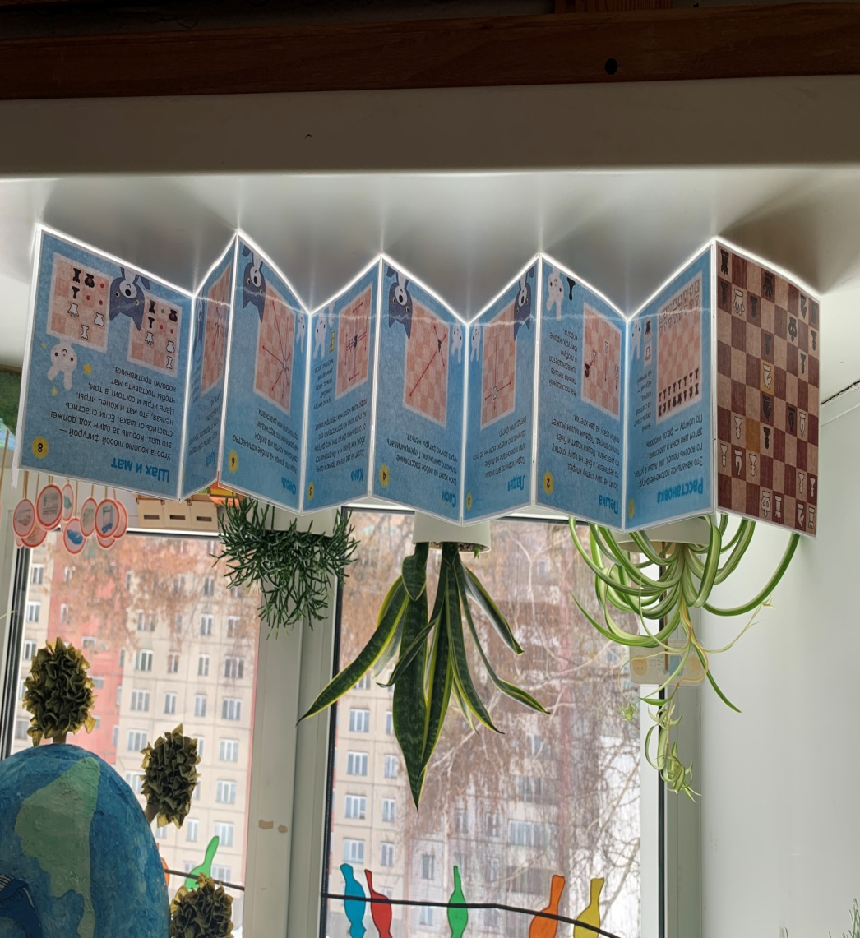
Наглядный материал
Ширма подсказка для правильной расстановки фигур.

Slide 6
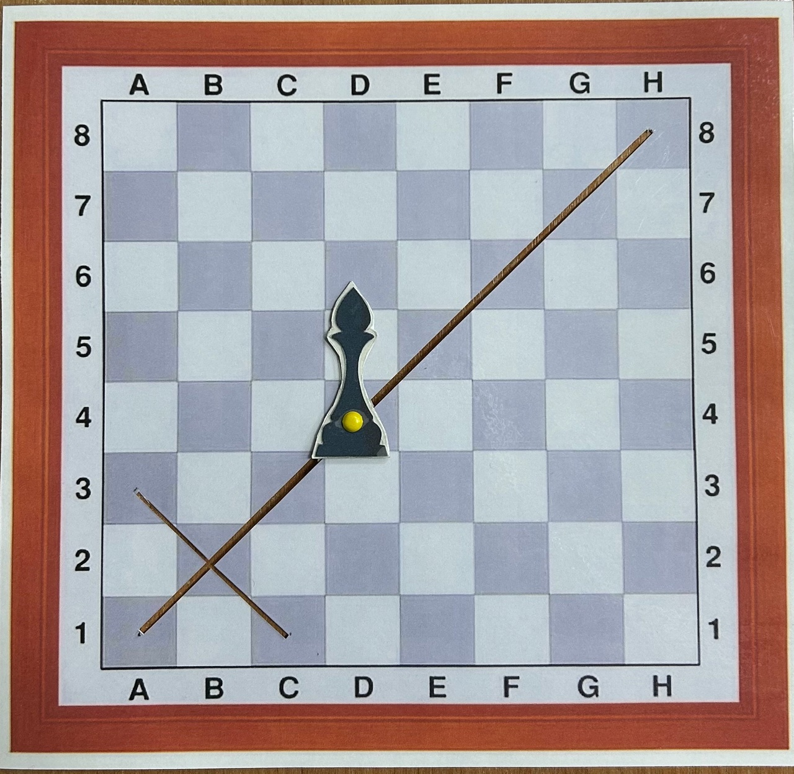
Наглядный материал
Для лучшего запоминания правильного хода фигуры, на поле вырезаны направляющие линии.

Slide 7
Наглядный материал
Наглядный материал для показа хода шахматных фигур.

Slide 8
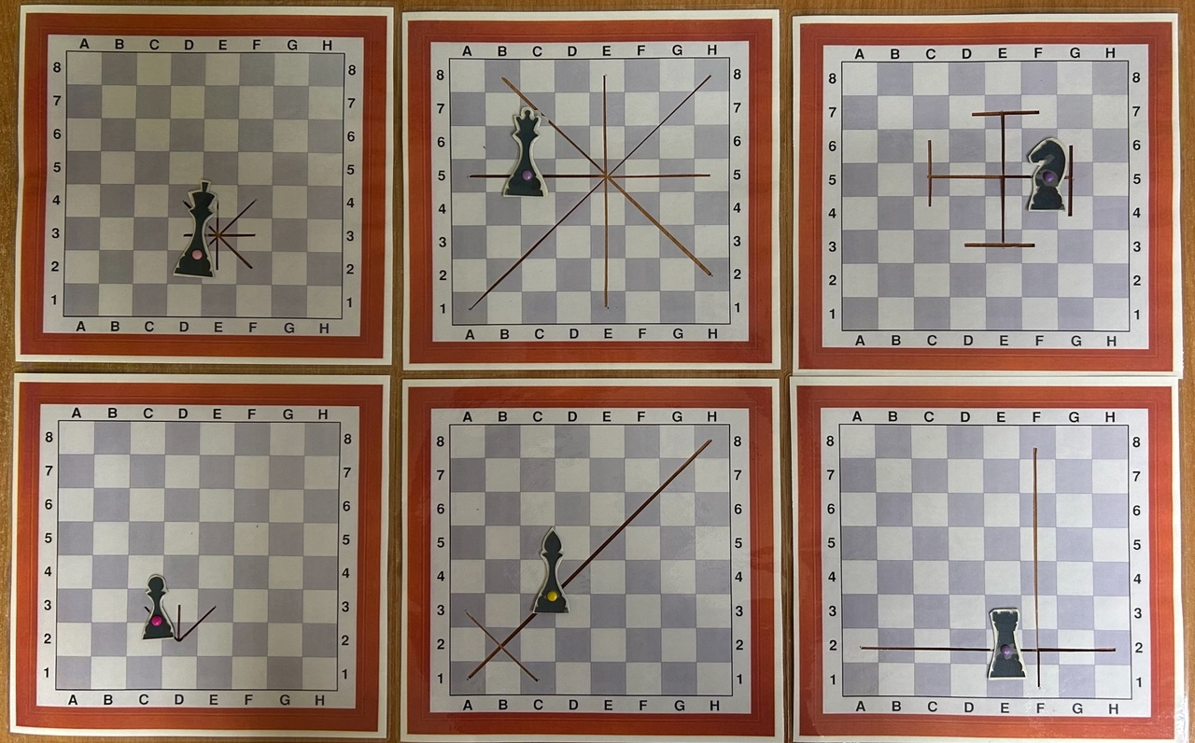
Дидактический материал
Наглядный материал: Карточки с шахматными фигурами и их передвижением во время игры.

Slide 9
Дидактический материал
Игра «Ход конем» активно используется на занятиях и очень нравится детям.

Slide 10
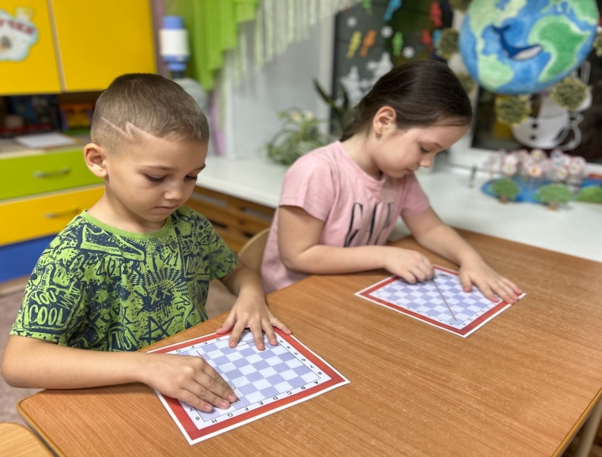
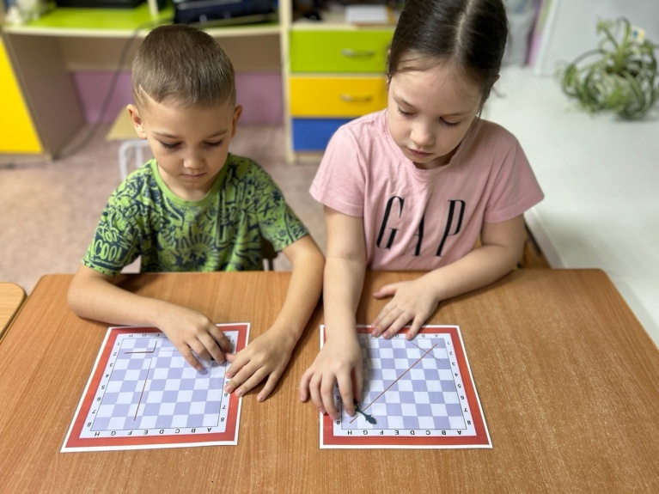
Апробация игры в учебно-воспитательном процессе: фотоколлаж

Slide 11
Ссылки на использованную литературу и интернет-ресурсы
Использованы материалы : «Обучение шахматам. Где держать коня». :https://mel.fm/ucheba/fakultativ/2459378-chess_study
Для разработки коллажей использовано приложение «Picsart»https://picsart.com/

Slide 12
Контакты для консультативной помощи и поддержки по проведению игры (телефон, электронная почта):
+79609563278
verzakova69@mail.ru

